Slide 1
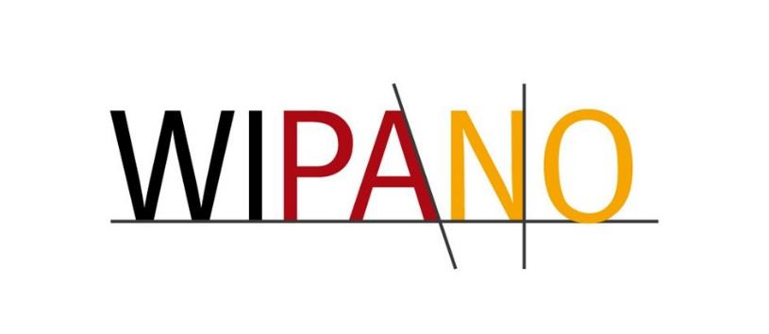
Wissenstransfer durch Patente und Normung
Förderrichtlinie des BMWK
Förderschwerpunkte
Normung – Unternehmen
Wissenstransfer durch Normung und Standardisierung
http://www.wipano.de/

Slide 2
Wissenstransfer durch Patente und Normung
Normung – Unternehmen

Slide 3
WIPANO – wer kann gefördert werden?
Unternehmen
der gewerblichen Wirtschaft mit bis zu 1 000 Mitarbeitern und Sitz in Deutschland
mit einem Jahresumsatz bis zu 100 Millionen Euro
die in den letzten drei Jahren in dem zu beantragenden Normungs- oder Standardisierungsgremien nicht aktiv waren
die in einem nationalen, europäischen und internationalen Normungs- bzw. Standardisierungsgremium nach Bewilligung der Förderung mitwirken

Slide 4
WIPANO – “Dritte“
Zusätzlich können Dritte von WIPANO gefördert werden, d.h.
externe, fachlich geeignete Partner
von Unternehmen konkret projektbezogen beauftragte Dritte
z.B. Verbände, Berater, Sachverständige
Ausgeschlossen sind Inhaber, Gesellschafter oder Mitarbeiter des Antragsstellers, eines Partnerunternehmens sowie eines dem Antragsteller verbundenen Unternehmens

Slide 5
WIPANO – DIN SPEC
anteilige Übernahme der Kosten für eine DIN SPEC
maximal 10.000 Euro für Erstellung (Kosten bei DIN),
Übernahme der Kosten für Sitzungen und Reisen zu beispielsweise Kick-Off oder Einspruchssitzung
Kosten für die Erstellung von Spezifikationen werden nicht vollständig übernommen, können aber gesenkt werden

Slide 6
WIPANO – was wird gefördert?
Aktive zeitgleiche Teilnahme an bis zu maximal 2 Normungs- oder Standardisierungsgremien
Normenrecherche und Normenmanagement – maximal 5.000 Euro
Prüfung und Erstellung einer DIN SPEC (PAS) und/oder VDE-Anwendungsregel – maximal 10.000 Euro
Reisekosten im Zusammenhang von nationalen und/oder internationalen Normungsgremien gemäß Bundesreisekostengesetz und Personalkostenpauschale – maximal 5.000 Euro
70% der zuwendungsfähigen Ausgaben werden anteilig gefördert – maximal 45.000 Euro
Was wird gefördert? | Präsenz | Virtuell | maximal
Teilnahme nationale Normungsgremien | 1.000 € | 500 € | 5000 €
Teilnahme europäische Normungsgremien | 1.500 € | 750 € | 25.000 €
Teilnahme internationale Normungsgremien | 2.000 € | 1.000 € | 25.000 €

Slide 7
Wissenstransfer durch Patente und Normung
Wissenstransfer durch Normung und Standardisierung

Slide 8
WIPANO – was kann gefördert werden? (I)
Wissenstransfer durch Normung und Standardisierung
Kooperationsprojekte
mit mind. einer Hochschule oder einer öffentlich grundfinanzierten Forschungseinrichtung und Unternehmen
Ziel:
    Aufbereitung und Diffusion von FuE-Ergebnissen durch Mitwirkung auf nationaler, europäischer oder internationaler Ebene,
    Unterstützung der Marktdurchdringung innovativer Produkte, Technologien oder Dienstleistungen, zum Beispiel durch die Entwicklung von Prüfnormen,
    Entwicklung einheitlicher Schnittstellen, Terminologien, Klassifizierungen sowie von Referenzarchitekturen oder Standardprozessen,
    FuE-Projekte zur digitalen Normung oder Standardisierung.
      Zu diesen Zwecken muss im Rahmen der Förderung ein Normungs- oder Standardisierungsantrag auf nationaler, europäischer oder internationaler Ebene erfolgen.

Slide 9
Art, Umfang, Höhe der Zuwendung
Wissenstransfer durch Normung und Standardisierung
Die Zuwendung wird als nicht rückzahlbarer Zuschuss in Form einer Anteilsfinanzierung gewährt
Projektbezogene Ausgaben können in der Regel bis zu 50 % anteilig finanziert werden; KMU können unter bestimmten Voraussetzungen bis zu 80% gefördert werden
Die Zuwendungshöhe ist je Verbundpartner auf 200.000 Euro beschränkt
Die Laufzeit beträgt in der Regel 24 Monate
Die Förderung ist ausgeschlossen, wenn die zu fördernden Maßnahmen bereits Teil einer zuwendungsrechtlichen Verwertungspflicht bzw. –auflage aus einem vorangegangenen FuE –Projekt sind

